Slide 1

Очікування від уроку:
Обери смайлик, який відповідає твоєму настрою

Slide 2
Мішані числа. Перетворення мішаного числа у неправильний дріб
Математика 5 клас 21.01.2022р.

Slide 3
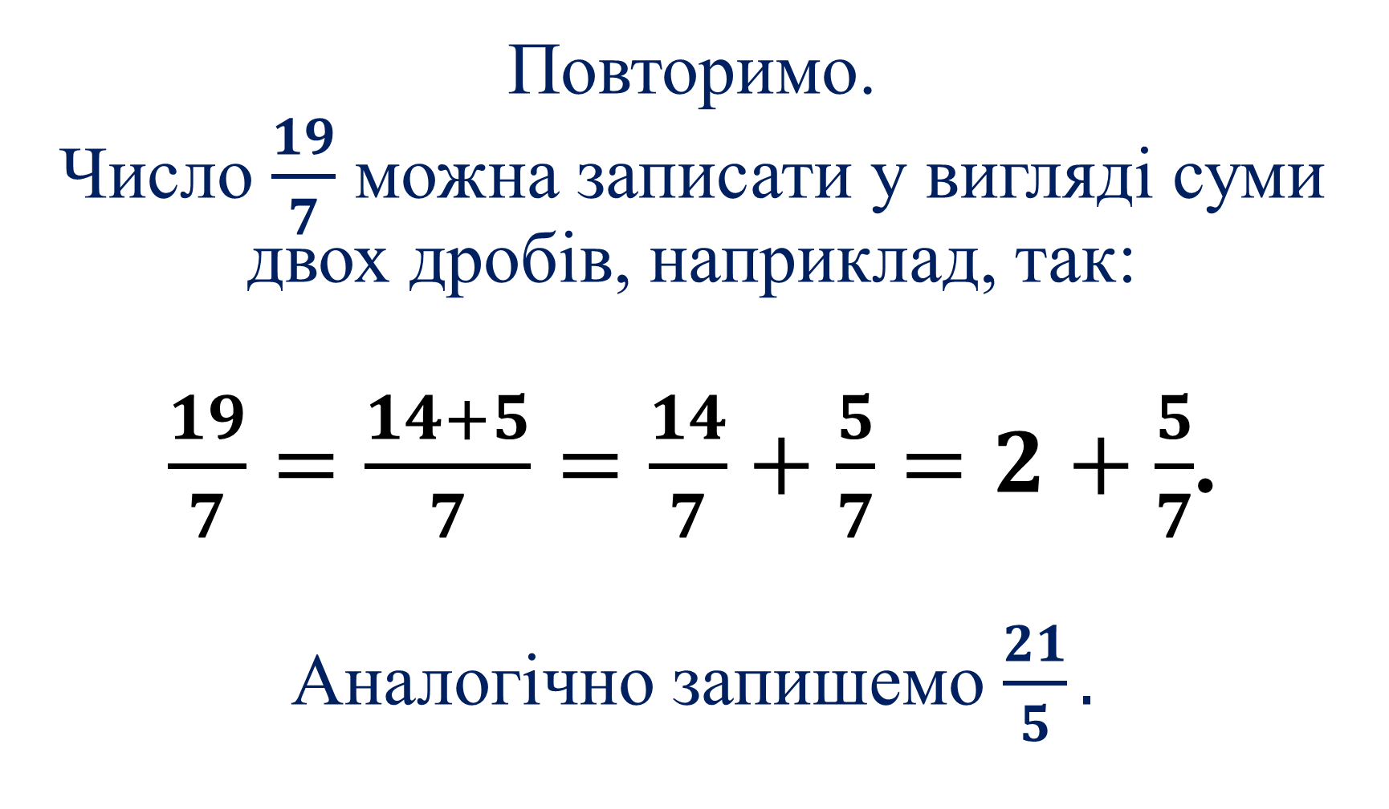
Повторимо.
Число $\frac{19}{7}$ можна записати у вигляді суми двох дробів, наприклад, так:
$\frac{19}{7}=\frac{14+5}{7}=\frac{14}{7}+\frac{5}{7}=2+\frac{5}{7}$.
Аналогічно запишемо $\frac{21}{5}.$

Slide 4
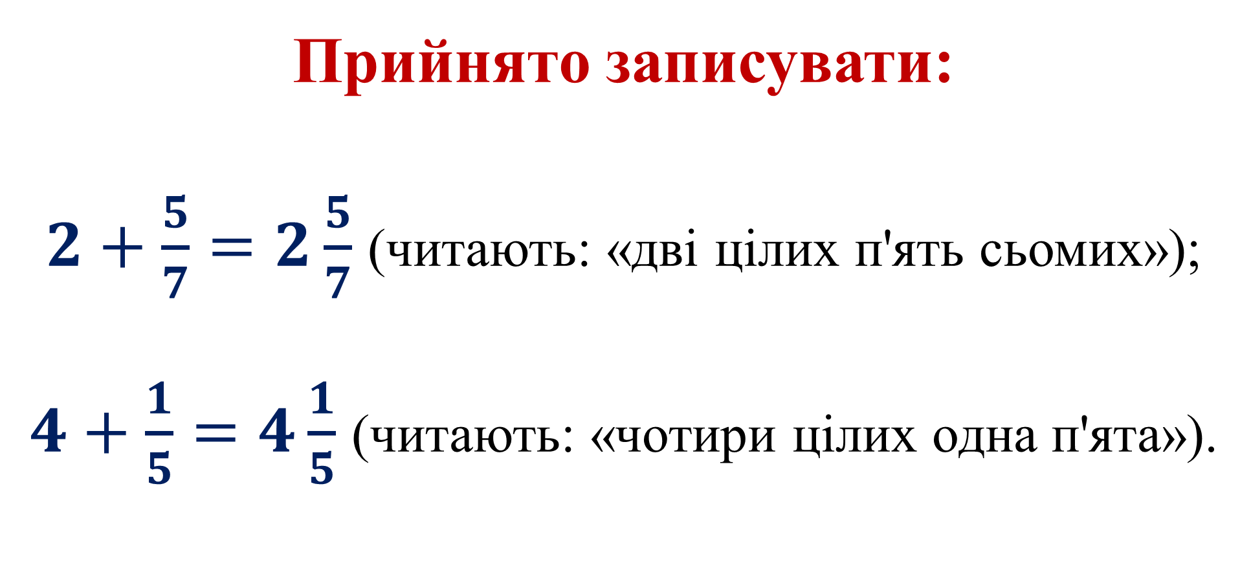
Прийнято записувати:
$2+\frac{5}{7}=2\frac{5}{7}$ (читають: «дві цілих п'ять сьомих»);
$4+\frac{1}{5}=4\frac{1}{5}$ (читають: «чотири цілих одна п'ята»).

Slide 5
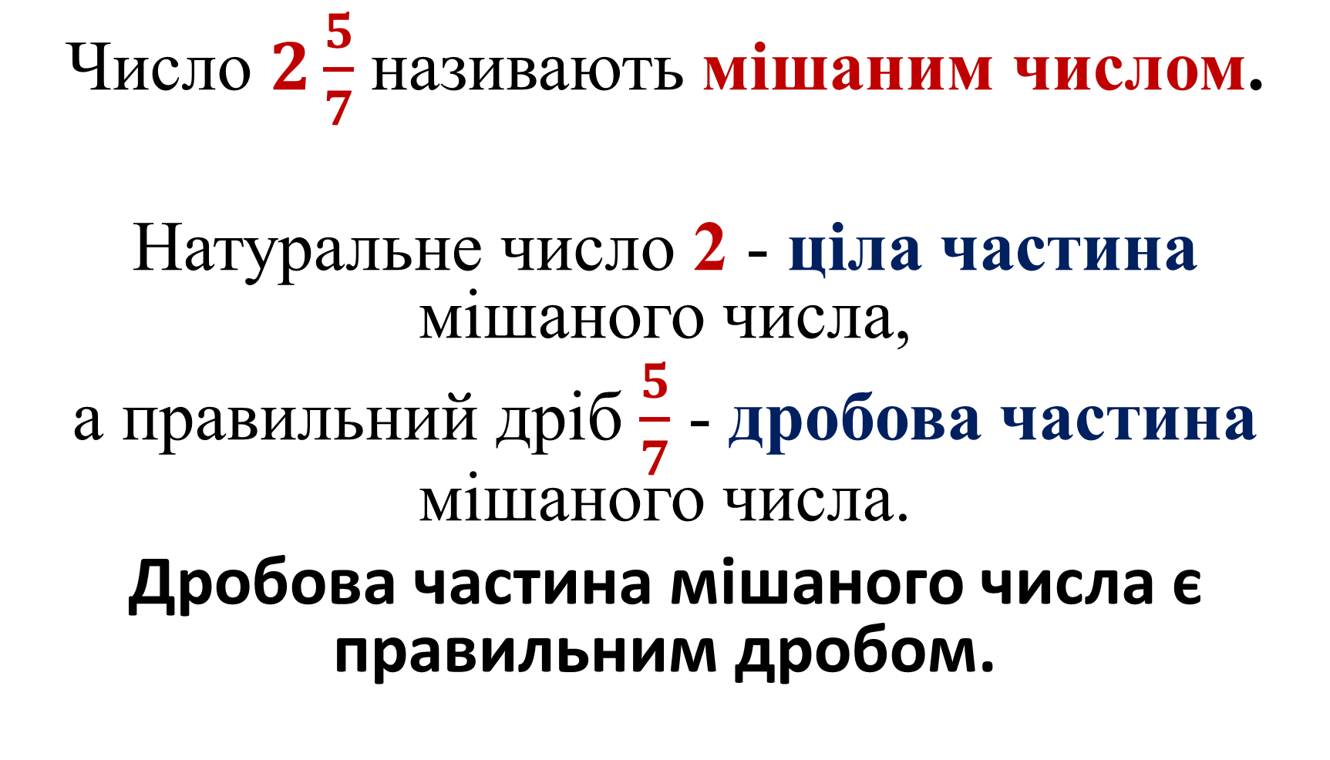
Число $2\frac{5}{7}$називають мішаним числом.
Натуральне число 2 - ціла частина мішаного числа,
а правильний дріб $\frac{5}{7}$ - дробова частина мішаного числа.
Дробова частина мішаного числа є правильним дробом.

Slide 6
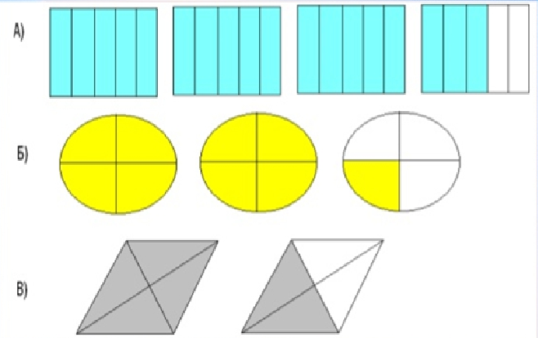
Назвіть зашифроване мішане число:

Slide 7
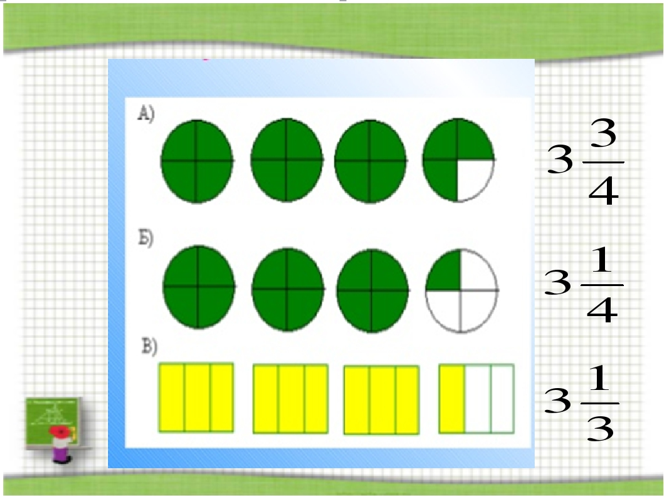

Slide 8
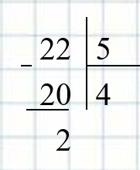
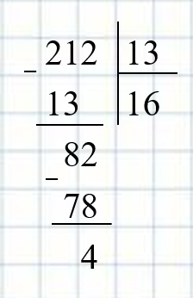
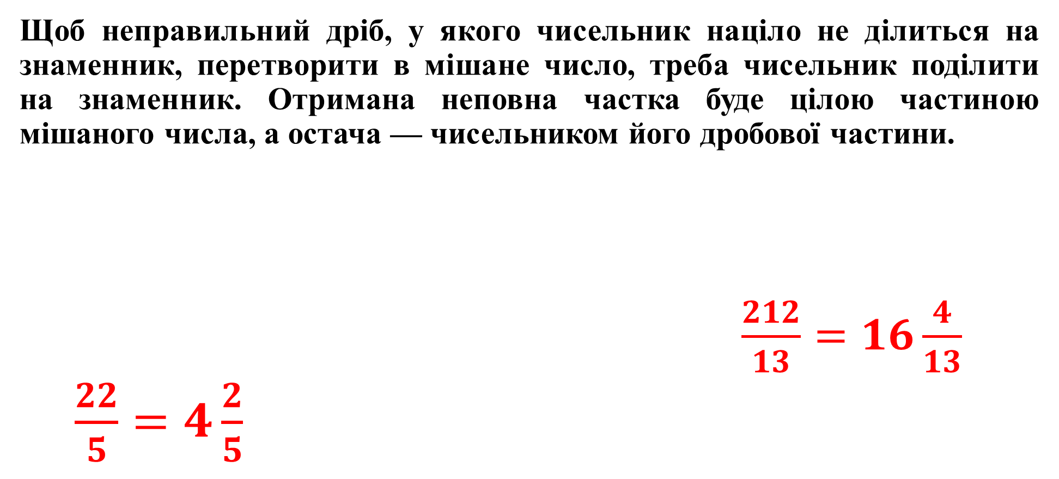
Правило 1(перетворення неправильного дробу в мішане число):
Щоб неправильний дріб, у якого чисельник націло не ділиться на знаменник, перетворити в мішане число, треба чисельник поділити на знаменник. Отримана неповна частка буде цілою частиною мішаного числа, а остача — чисельником його дробової частини.
$\frac{212}{13}=16\frac{4}{13}$
$\frac{22}{5}=4\frac{2}{5}$

Slide 9
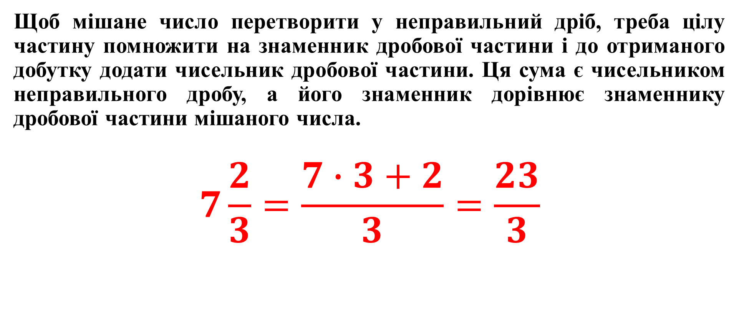
Правило 2 (перетворення мішаного числа в неправильний дріб):
Щоб мішане число перетворити у неправильний дріб, треба цілу частину помножити на знаменник дробової частини і до отриманого добутку додати чисельник дробової частини. Ця сума є чисельником неправильного дробу, а його знаменник дорівнює знаменнику дробової частини мішаного числа.
$$7\frac{2}{3}=\frac{7∙3+2}{3}=\frac{23}{3}$$

Slide 10
Робота за підручником:
§32
№1077,1083
Прочитайте задачу 1085 Розв’яжіть №1087.

Slide 11
Підсумок уроку
Що нового дізнались на уроці?
Які числа називають мішаними?
Навести приклади.
Чи кожен дріб можна перетворити у мішане число?
Як перетворити неправильний дріб у мішане число? Навести приклади.
Як мішане число перетворити у неправильний дріб? Навести приклади.

Slide 12
Домашнє завдання:
Вивчити теоретичний матеріал з підручника:
§32
№ 1078,1086.

